Slide 1

Instalação e configuração de notebook

Slide 2
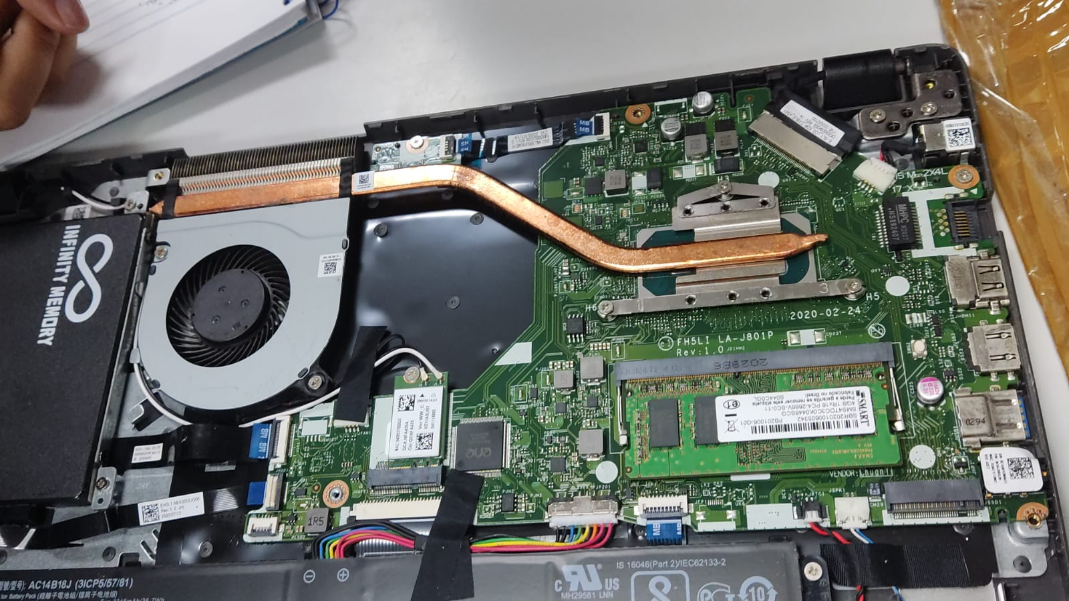
Dissipador de calor
Processador
Ventoinha
Entradas USB
SSD
Ponte sul
e Ponte Norte
Memória RAM
Flat Cable
Flat Cable

Slide 3

Passo a passo da formatação
A partir desse ponto iremos criar duas repartições para dividir
sua memória, seguindo este modelo - > Com o Tab ira movimentar na sua tela - > clique na opção “Novo” -> Escolher a quantidade de memória que deseja inserir na primeira repartição -> Clique na opção “avançar” -> e por último em “Formatar”, repita esse processo mais uma vez antes de finalizar.
Sendo assim, criado as duas repartição escolhe a melhor para inicializar, clicando nela logo após clique em “avançar” e aguarde a instalação ser completada, após isso apenas configure com suas informações básicas
Inserir o seu pendrive “com a iso já instalada nele” no seu computador pela porta USB, inicie o seu computador assim que ele acender a tela, clique algumas vezes nas teclas F2 e Delete ao mesmo tempo, até chegarmos na tela de setup.
Feito isso clique na tecla F10 para começar a instalação.

Slide 4
Funções dos componentes da placa mãe
Ssd-bateria: .Responsável por armazenar dados em computadores. Ponte Sul: Reponsável pela comunicação dos diversos periféricos de uma placa, tais como HD e as portas USB. . | . Ponte Norte: Controla os componentes, como portas USB e paralelas, slots PCI e ISA e, os discos rígidos, que são classificados como componentes lentos. Processador: Acelerar, endereçar, resolver ou preparar dados, dependendo da aplicação. | Ventoinha do processador: Reduzir o calor gerado pelo processador, evitando que ele superaqueça ou queime Cabo VGA : Ligar o PC ao monitor.
Fonte de alimentação: Transformar a corrente elétrica da rede, que chega em voltagem alta, para uma voltagem menor , que é indicada para o hardware do PC. Cabo flat: Faz a conexão de peças como teclado, monitor ou tela com placa – mãe do aparelho. , | : Memória RAM Guardar temporariamente toda a informação que o computador precisa, seja para aquele momento ou para u futuro próximo. Entrada USB: Permite a conexão de periféricos sem a necessidade de desligar o computador, além de transmitir e armazenar dados. | Dissipador de calor: Opera como um ventilador, retirando o calor excessivo produzido por equipamentos eletrônicos.

